Slide 1
Отчет главного врача
о работе
гбуз «дц № 5 дзм»
За 2023 год
Докладчик – Главный врач ГБУЗ «ДЦ № 5 ДЗМ, д.м.н.
П.В. Гуляев

Slide 2
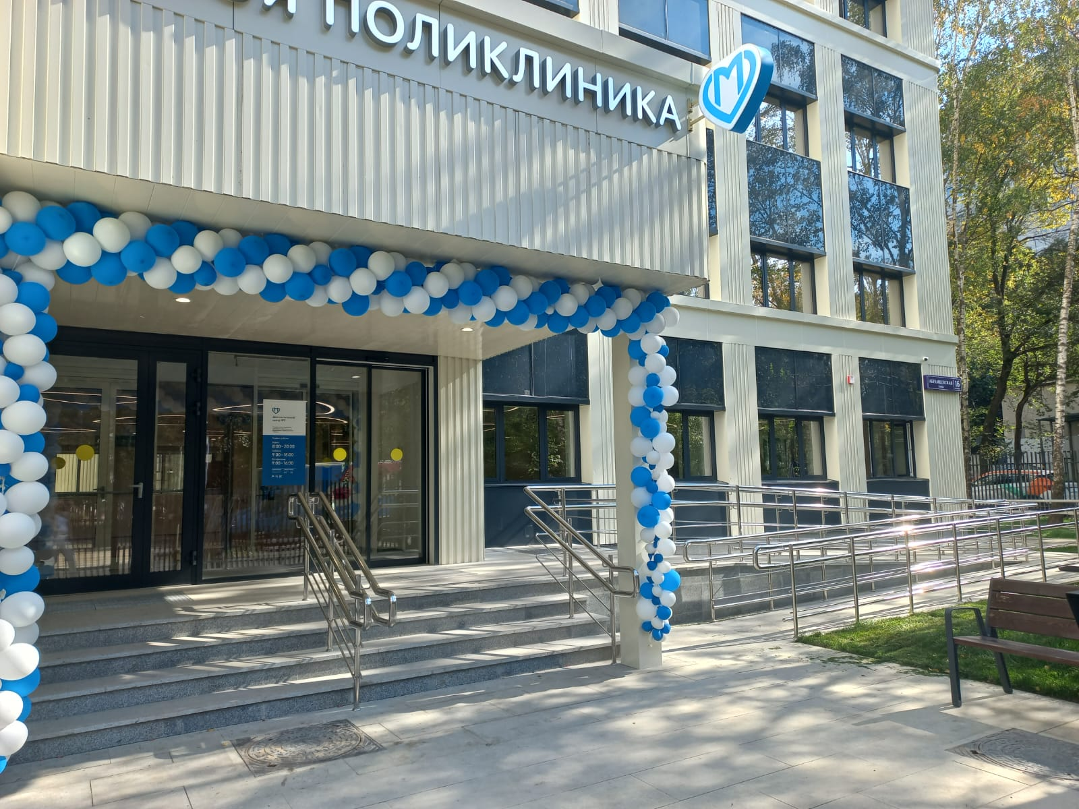
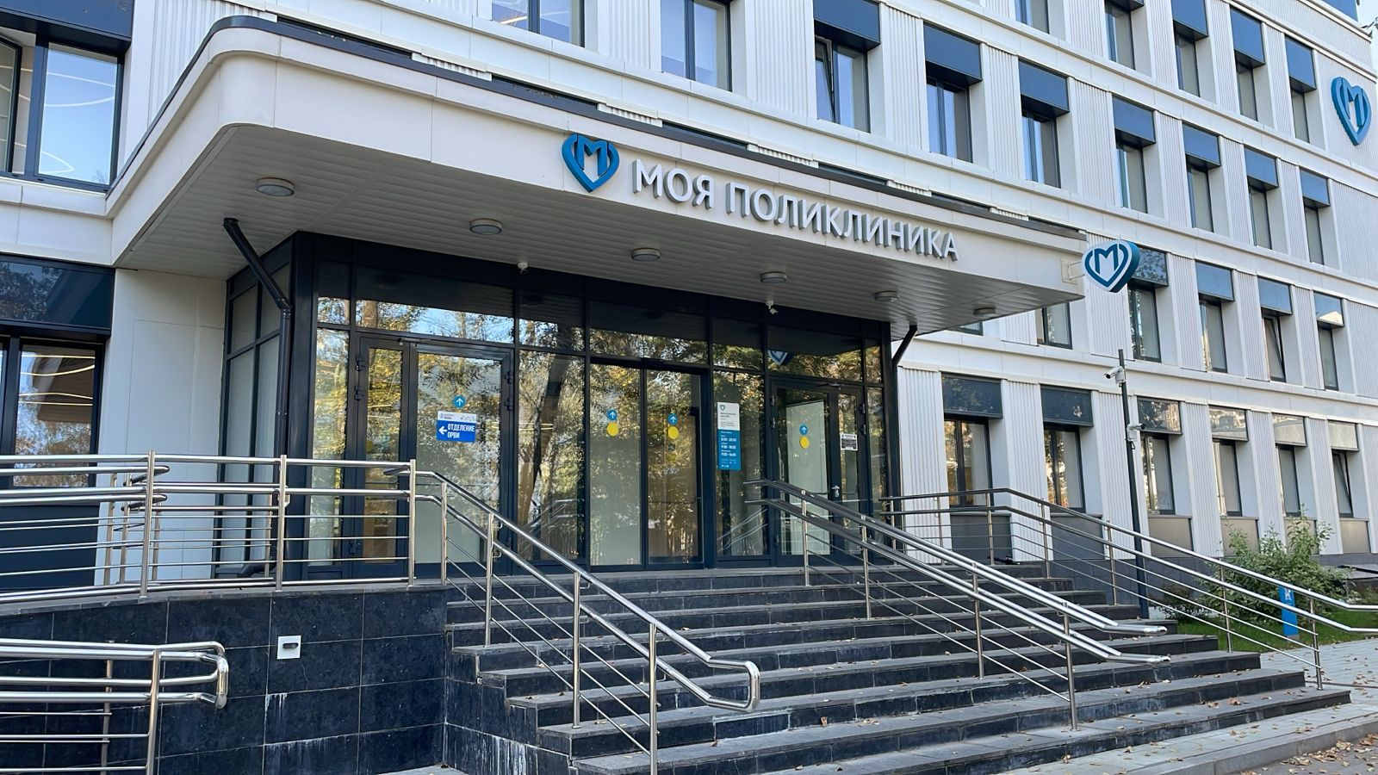
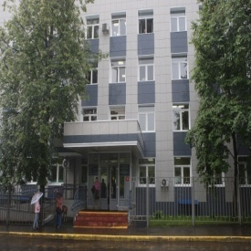
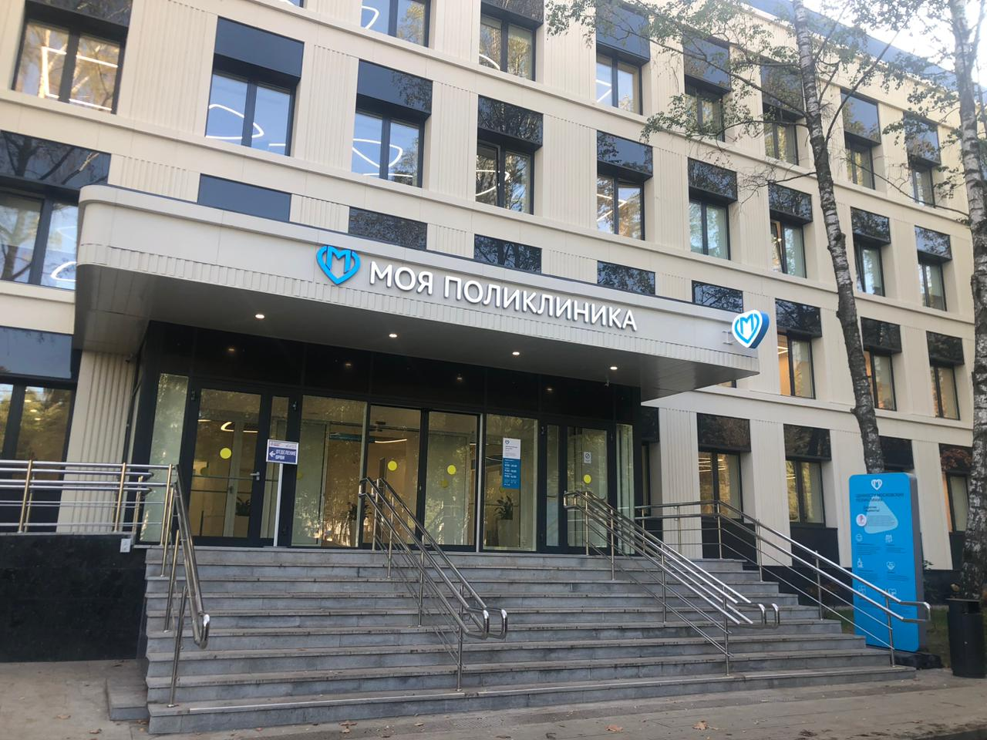
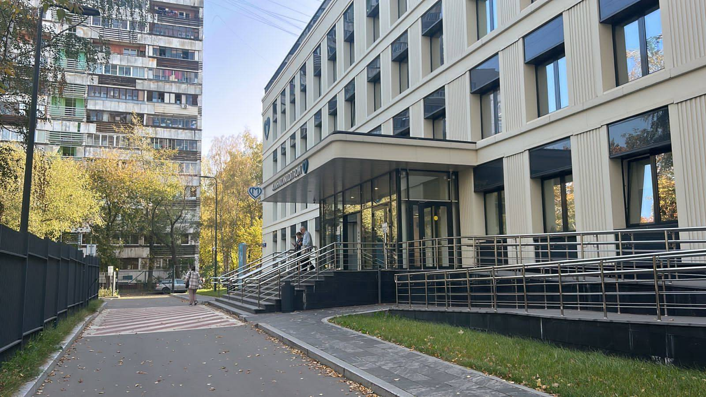
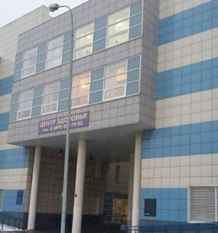
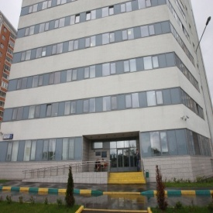
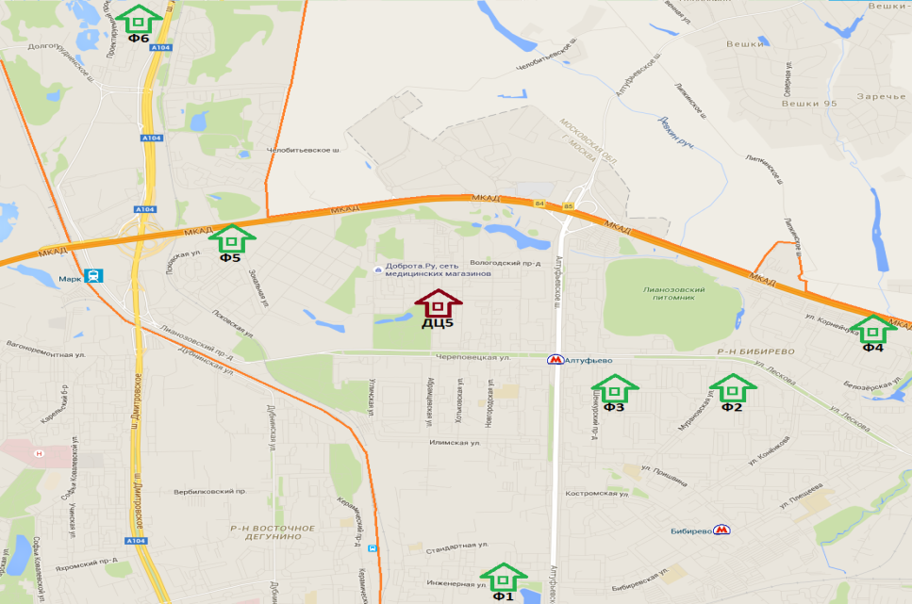
ГБУЗ «ДЦ № 5 ДЗМ»
П/О ДЦ № 5
Филиал № 1
Филиал № 2
Филиал № 3
Филиал № 4
Филиал № 5
Филиал № 6
66 306 чел.
21 686 чел.
42 817 чел.
39 879 чел.
39 755 чел.
9 570 чел.
41 166 чел.
Количество филиалов: 7 отдельно стоящих зданий.
Транспортная доступность: время доезда от головного
здания до каждого из филиалов не превышает 25 минут.
Тип обслуживаемого населения: взрослые с 18 лет.
Общая численность прикрепленного населения:
261 179 человека.

Slide 3
Капитальный ремонт зданий ГБУЗ «ДЦ № 5 ДЗМ»
Филиал № 1 ГБУЗ «ДЦ № 5 ДЗМ» (ул. Инженерная, д. 3, стр. 1)
— здание открыто для посетителей после капитального ремонта 02.08.2021 года
Филиал № 4 ГБУЗ «ДЦ № 5 ДЗМ» (ул. Корнейчука, д. 28)
— здание открыто для посетителей после капитального ремонта 25.04.2022 года
Филиал № 3 ГБУЗ «ДЦ № 5 ДЗМ» (Шенкурский пр., д. 8А)
— здание открыто для посетителей после капитального ремонта 21.08.2023 года
Головное здание ГБУЗ «ДЦ № 5 ДЗМ» (ул. Абрамцевская, д. 16, стр. 1)
— здание открыто для посетителей после капитального ремонта 21.09.2023 года
Филиал № 2 ГБУЗ «ДЦ № 5 ДЗМ» (ул. Мурановская, д. 10А, стр. 1)
— здание закрыто на капитальный ремонт. Плановая дата открытия поликлиники для посетителей
– 3 квартал 2024 года
Филиал № 6 ГБУЗ «ДЦ № 5 ДЗМ» (Дмитровское ш., д. 165Д, к. 7)
— здание закрыто на капитальный ремонт. Плановая дата открытия поликлиники для посетителей
– 4 квартал 2024 года

Slide 4
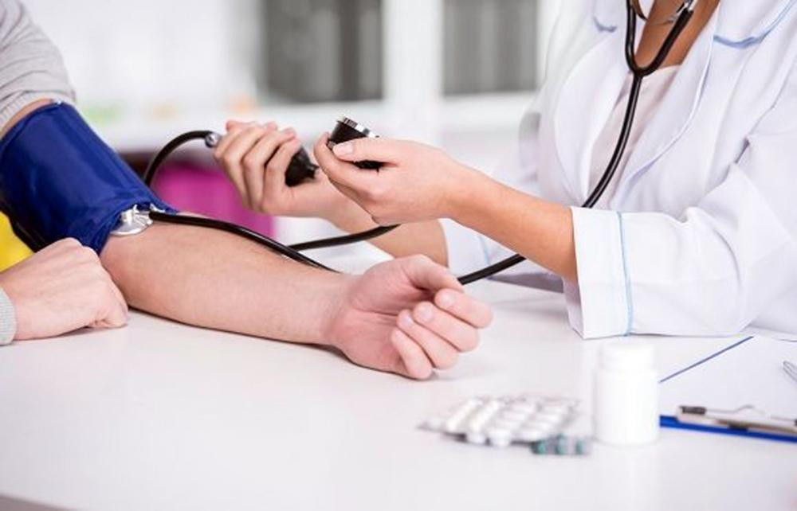
Медицинская помощь в ДЦ № 5
Оказывается по различным профилям
Первичная специализированная медико-санитарная помощь
в ГБУЗ «ДЦ № 5 ДЗМ» оказывается врачами:
врач общей практики
терапевт
хирург
уролог
офтальмолог
оториноларинголог
кардиолог
невролог
эндокринолог
аллерголог-иммунолог
пульмонолог
гастроэнтеролог
инфекционист
колопроктолог

Slide 5

Диспансеризация в гбуз «дц № 5 ДЗМ»
План по диспансеризации взрослого населения в 2023 году выполнен на 94,1%
(план – 130207 человек, выполнение – 122511 человек).
План по профилактическим медицинским осмотрам в 2023 году выполнен на 144,4%
(план – 24991 человек, выполнение – 36072 человек).
План по профилактике и раннему выявлению туберкулеза выполнен на 98,1%
(план – 195519 человек, выполнение – 191762 человек).
Павильон здоровья В парке «лианозовский»
С 16.05.2023 года по 30.09.2023 года
в ПКиО «Лианозовский» функционировал «Павильон здоровья», работа которого обеспечивалась медицинским персоналом ГБУЗ «ДЦ № 5 ДЗМ».
В 2023 году обследование в «Павильоне Здоровья»
в ПКиО «Лианозовский» прошли 7817 человек.

Slide 6
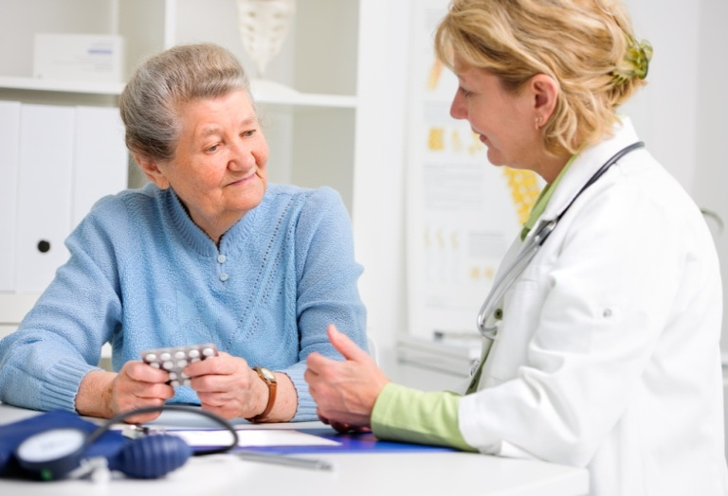
Организация работы кабинетов
Программы «хроники» в гбуз «дц № 5 ДЗМ»
В настоящее время работают 12 кабинетов.
В штате патронажной службы имеются 12 врачей, 12 медицинских сестер.
В регистре пациентов на 01.01.2024 года состоит 6390 человек.
Результат работы программы «хроники»
Снижение количества вызовов «на дом» в группе пациентов программы;
Снижение количества вызовов бригад скорой помощи в группе пациентов
программы;
Снижение количества госпитализаций в группе пациентов программы;
Рост числа пациентов, достигших целевого уровня артериального давления
(АД < 140/90 мм. рт. ст.);
Рост числа пациентов, достигших целевого уровня гликированного
гемоглобина (HbAlc < 7,5%);
Рост числа пациентов, достигших целевого уровня холестерина
(< 2,5 ммоль/л).

Slide 7
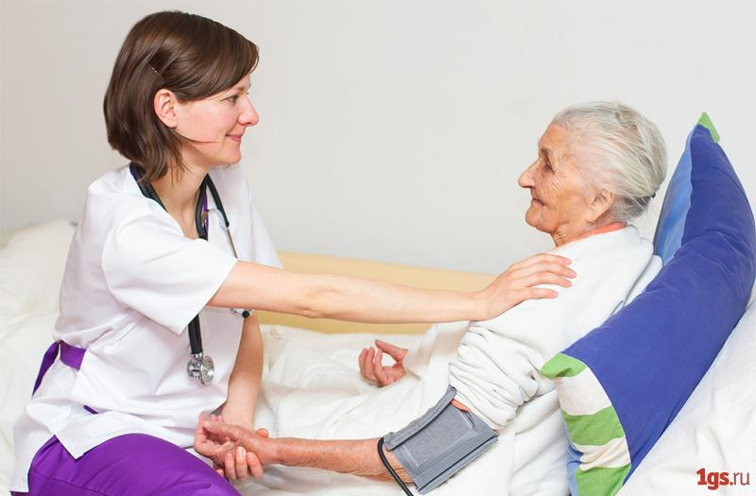
Патронажная служба
формируются отдельные врачебные участки (терапевта или врача общей практики (семейного врача)) патронажной службы;
численность одного врачебного участка – 300-350 пациентов;
расчет численности среднего медицинского персонала производят из соотношения 1 медицинская сестра или фельдшер на 150-175 пациентов патронажной службы.
средняя продолжительность посещения врачом пациентов патронажной службы составляет 35 минут; средним медицинским персоналом – 25 минут.
С 12 сентября 2017 года на базе отделения медицинской помощи взрослому населению на дому
ГБУЗ «ДЦ № 5 ДЗМ» организована патронажная служба, которая продолжает активно работать
в настоящее время:
На 01.01.2024 года:
в штате 6 врачей, 11 фельдшеров
в регистре пациентов состоит
2447 человек

Slide 8




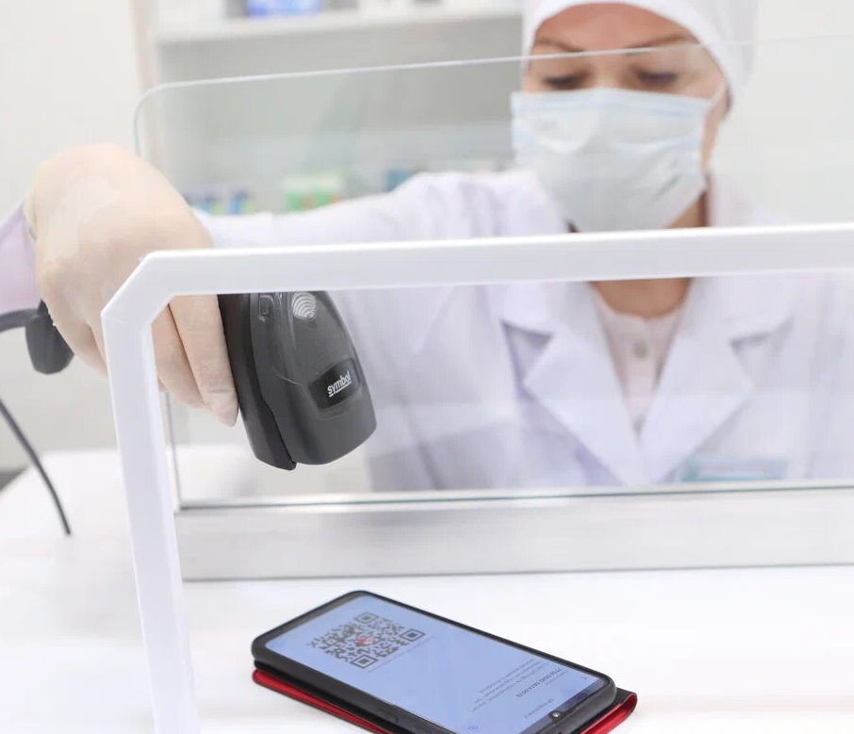




Льготное лекарственное обеспечение В ГБУЗ «ДЦ № 5 ДЗМ»
Льготное лекарственное обеспечение
В 2023 году
в ДЦ № 5
выписано
550 130
электронных
рецепта
лицам различных категорий
льготности
(28 325 человек)
Лекарства по QR-коду
Лекарства в коммерческих аптеках
С 2022 года льготные лекарства можно получить в коммерческих аптеках
бесплатно или с доплатой
Общественные слушания по закупке лекарств
Неснижаемые остатки на складах
Проводятся ежегодно - совместно
с профессиональным, пациентским
и фармацевтическим сообществами для определения потребности в необходимом количестве препаратов
ДЗМ регулярно отслеживает обеспечение пациентов необходимыми лекарственными препаратами

Slide 9
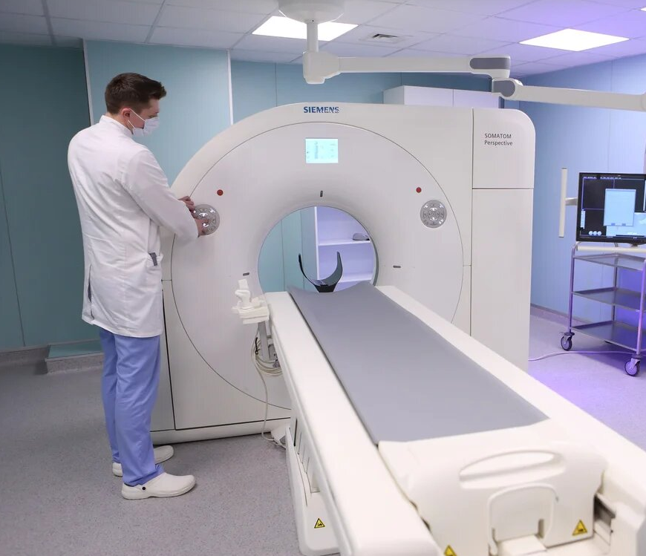
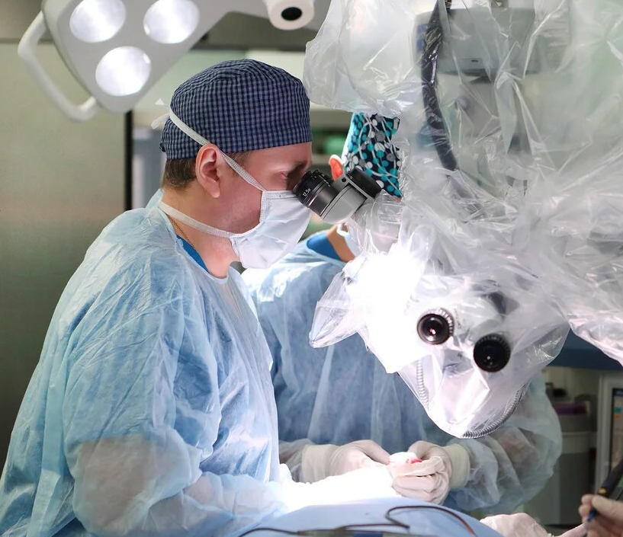
Онкологическая помощь
Онкопомощь
В 2019 году утвержден московский стандарт онкологической помощи
В 2023 году
2226 пациентов направленно
к врачу-онкологу.
Диагноз злокачественного новообразования подтвержден
у 1029 пациентов.
Согласие на участие в онкопрограмме дали
1548 человек
!
Онкоцентры на базе ведущих больниц города:
ГКОБ №1
МКНЦ им.
А.С. Логинова
ГКБ им.
С.П. Боткина
Онкобольница №62
ММКЦ «Коммунарка»
На их базе созданы:
современные лаборатории для определения природы опухоли конкретного пациента
высокотехнологичные ЦАОПы для проведения диагностических исследований
Путь пациента при подозрении на ЗНО начинается чаще всего в городских поликлиниках
Созданы сервисы индивидуального сопровождения и психологической помощи
Разработаны «клиентские пути» - четкие регламенты и алгоритмы действий при обнаружении ЗНО у пациента
Организован рейтинг онкологических стационаров Москвы

Slide 10

телемедицина
Телемедицина – эксперимент по массовому внедрению телемедицинских технологий проводится с целью отработки практического применения технологии дистанционного закрытия листка нетрудоспособности в форме электронного документа.
В ГБУЗ «ДЦ № 5 ДЗМ» за 2023 год силами 5 врачей,
посредством Телемедицины проконсультировано
40 453 пациентов, опубликовано 76 861 протоколов

Slide 11
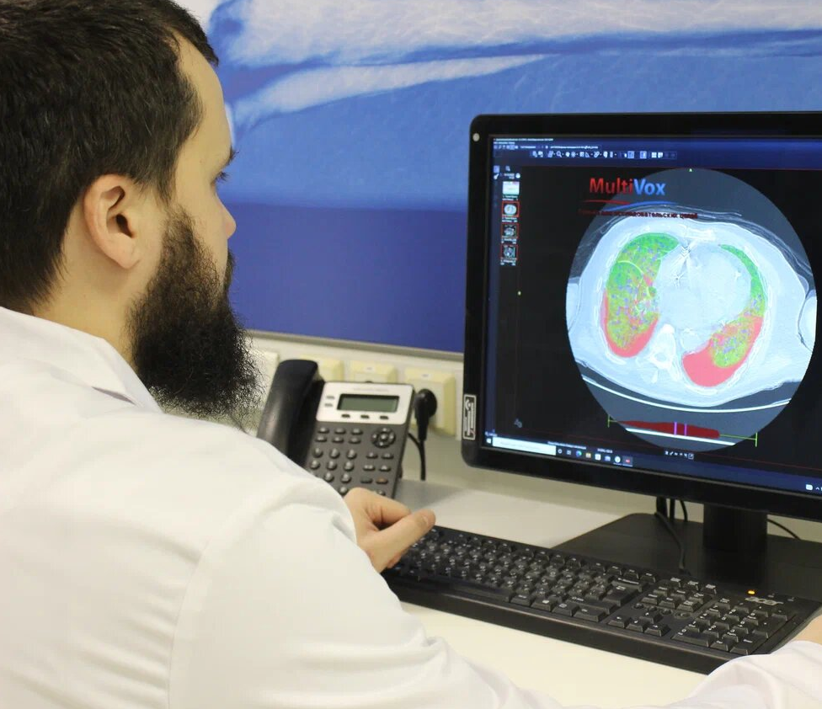

цифровизация
Цифровизация
Более 10 лет Москва занимается цифровизацией системы здравоохранения
В 2023 году
в ДЦ № 5
было оцифровано
479 850 медицинских документов, которые после оцифровки хранятся в электронном виде
в ЭМК ЕМИАС пациентов
> 100 млн раз москвичи воспользовались онлайн-записью
18
>
Поставили > 9 млн предварительных диагнозов
с помощью системы поддержки принятия врачебных решений
млн.
ЭМК в ЕМИАС
> 8 миллионов исследований обработали ИИ-сервисы
В цифровом виде хранятся:
>
330
млн.
143
млн.
320
млн.
11,7
млн.
>
>
>
протоколов осмотров врачей
рецептов
результатов анализов
выписных эпикризов из стационаров

Slide 12
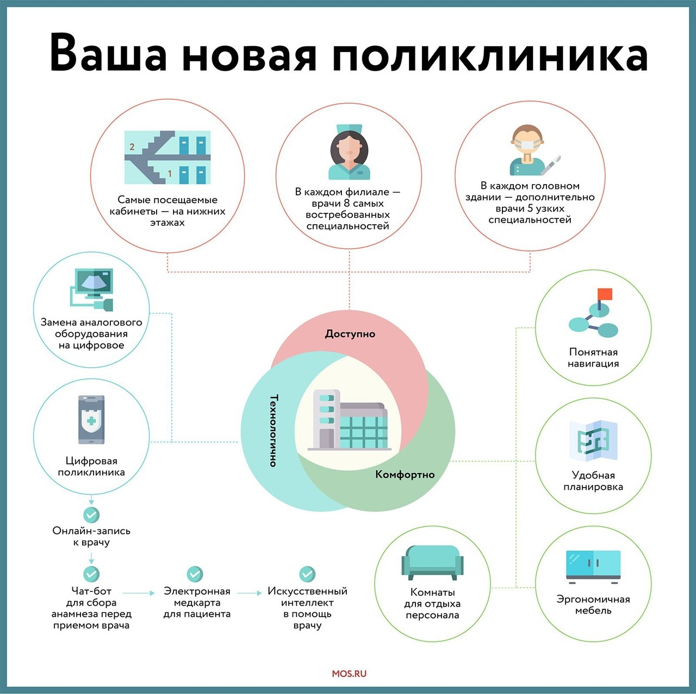
Ценности московского здравоохранения
Новый стандарт московских поликлиник
— это не только отремонтированные помещения и новое оборудование.
Это ещё и более доброжелательные взаимоотношения с посетителями.
Переход к ценностно-ориентированному
здравоохранению:
Совместно с пациентским сообществом мы сформулировали главные ценности и принципы своей работы, которым будем ежедневно следовать. Мы стремимся к тому, чтобы городские поликлиники были комфортными для всех.
Чтобы отслеживать результаты, оценить успехи и выявить недоработки, мы регулярно проводим опрос пациентов. На основе этого опроса выстраивается рейтинг поликлиник.

Slide 13
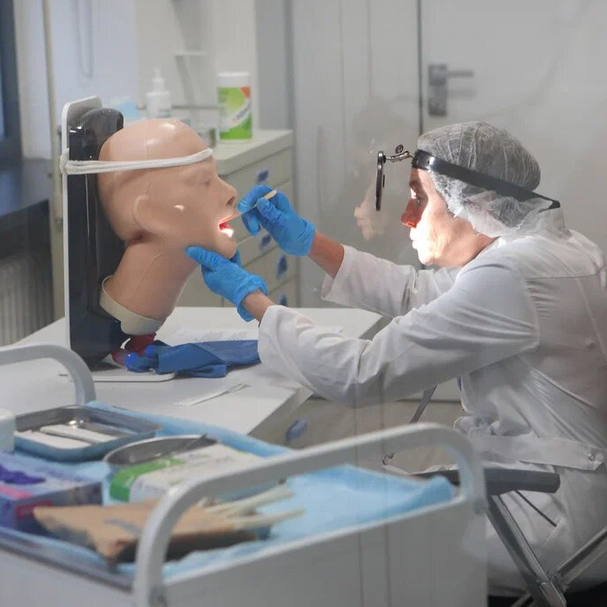
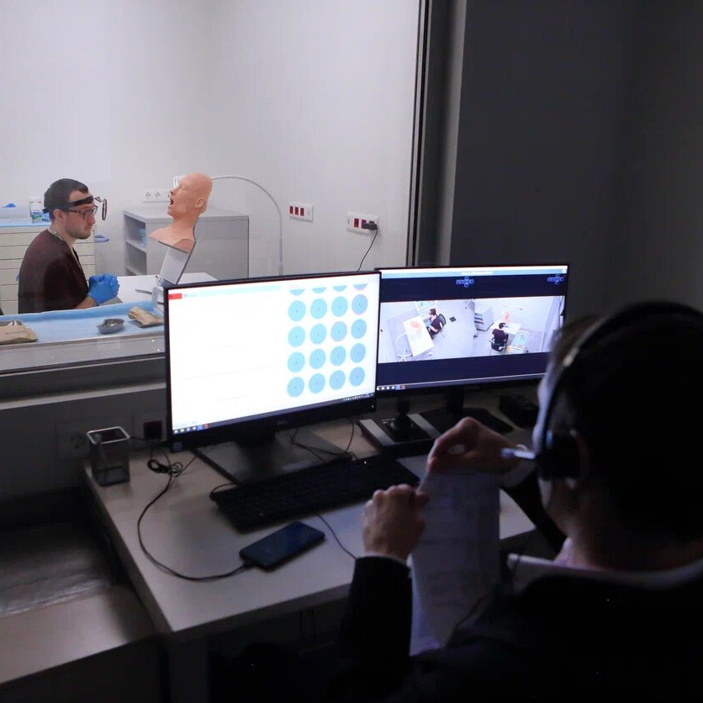
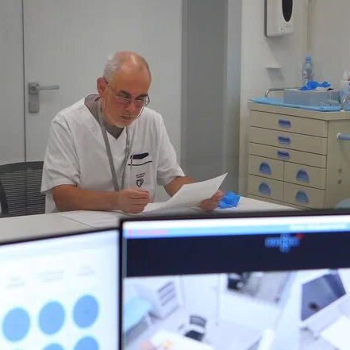
Кадровое развитие
Кадровое развитие
В 2023 году
в рамках НМФО
прошли обучение
95%
врачей и СМП
ДЦ № 5
Завершили
5-летний учебный цикл и были аккредитованы 60 врачей
и 65 СМП
Кадровый центр -
Оценка
С начала
2022 года
профессиональных компетенций
это уникальная площадка, которая дает возможность специалистам получать теоретические и практические навыки и знания
разработано более 40 новых образовательных программ и тренингов
> 19,5 тыс.
> 52 тыс.
врачей уже прошли оценку
оценочных процедур
13
образовательных модулей
> 1100 единиц
> 50
> 3 тыс.
современного медицинского и симуляционного оборудования
специальностей
врачей общей практики проходят повышение квалификации
Всего Центр аккредитован по 89 врачебным специальностям

Slide 14
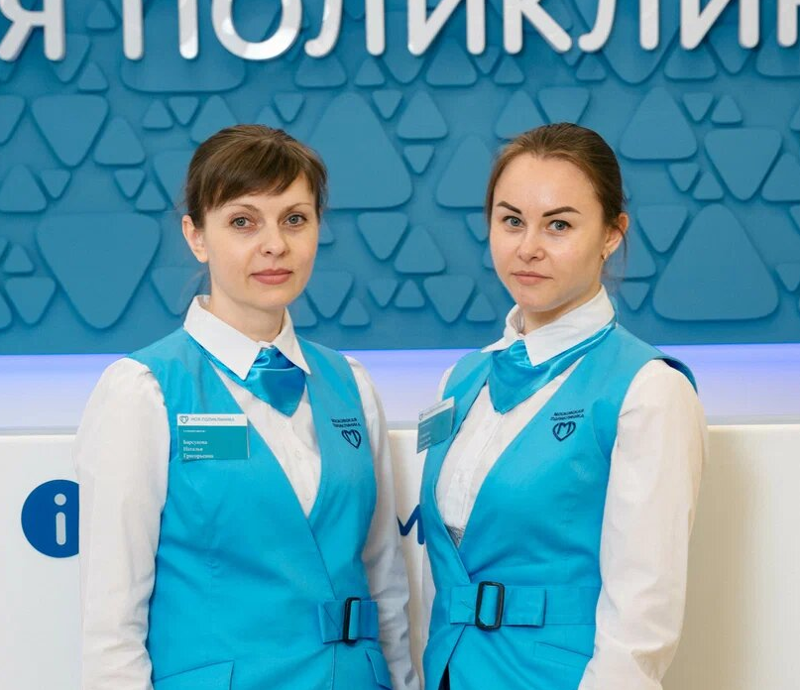
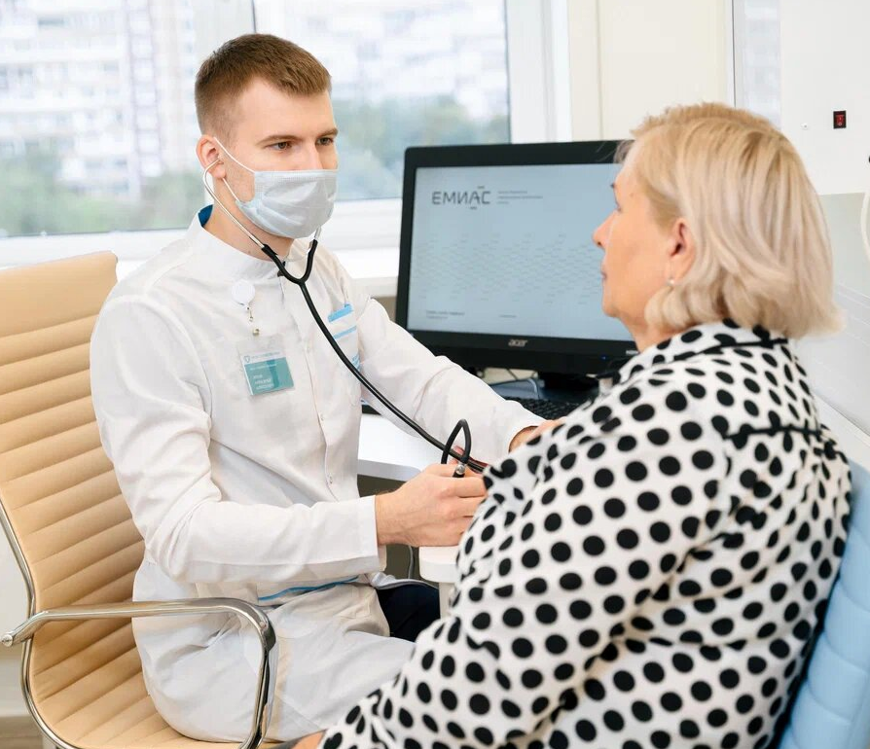
Пациентоориентированный подход
Пациентоориентированный подход
Обновленные городские поликлиники -
это более современный подход к оказанию медицинских услуг, в основе которого - доброжелательность и пациентоориентированность
!
Реализовать такой подход помогает персонал центров госуслуг «Мои документы»
1,5
сотрудников МФЦ работают администраторами
в поликлиниках
>
тыс.
Ознакомиться с ценностями и принципами работы поликлиник пациенты могут:
на стендах в поликлиниках
в электронных письмах
в специальных информационных буклетах

Slide 16
благодарю
за внимание!

